Slide 1
UC1 – Movimentação, Expedição e Distribuição.
PROFESSOR RODOLFO MARTINS

Slide 2
Movimentação, Expedição e Distribuição.
Conceituação
O Manuseio ou Movimentação Interna significa transportar pequenas quantidades de bens por distâncias relativamente pequenas.

Slide 3
Movimentação, Expedição e Distribuição.
Conceituação
É executada dentro de depósitos, fábricas e lojas, assim como no transbordo entre modais de transporte.

Slide 4
Movimentação, Expedição e Distribuição.
Conceituação
É uma atividade indispensável a qualquer sistema de produção, e visa não somente a abastecimento das seções produtivas, mas também a garantia da sequência do próprio processo de produção entre as diversas seções envolvidas.

Slide 5
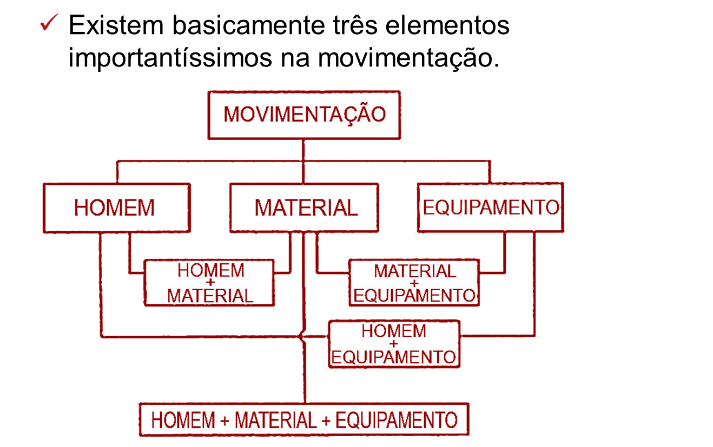
Movimentação, Expedição e Distribuição.

Slide 6
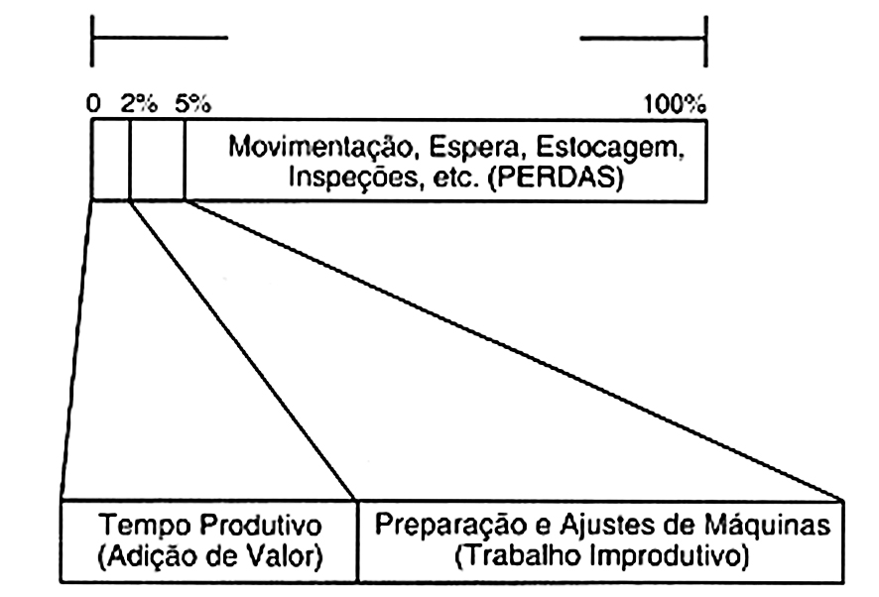
Movimentação, Expedição e Distribuição.
Conceituação
Os desperdícios de uma movimentação não otimizada, estão presentes nas mais variadas operações do processo produtivo em relação direta com o tempo

Slide 7
Movimentação, Expedição e Distribuição.
Vantagens
Aumentar a capacidade produtiva;
Melhorar as condições de trabalho;
Reduzir os custos de produção.

Slide 8
Leis da Movimentação.
1. OBEDIÊNCIA AO FLUXO DAS OPERAÇÕES - Disponha a trajetória dos materiais de forma qual a mesma seja a sequência de operações. Ou seja, utilize sempre que possível, o arranjo tipo linear.

Slide 9
Leis da Movimentação.
2. MÍNIMA DISTÂNCIA - Reduza distância e transporte pela eliminação de ziguezagues no fluxo dos materiais.

Slide 10
Leis da Movimentação.
3. MÍNIMA MANIPULAÇÃO - Reduza a frequência de transporte manual. O transporte mecânico custa menos que as operações de carga e descarga, levantamento e armazenamento.

Slide 11
Leis da Movimentação.
4. SEGURANÇA E SATISFAÇÃO - Leve sempre em conta a segurança dos operadores e o pessoal circulante, quando selecionar o equipamento de transporte de materiais.

Slide 12
Leis da Movimentação.
5. PADRONIZAÇÃO - Use equipamento padronizado na medida do possível. O custo inicial é mais baixo, a manutenção é mais fácil e mais barata e utilização desse equipamento é mais variada por ser mais flexível que equipamentos especializados.

Slide 13
Leis da Movimentação.
6. FLEXIBILIDADE - Capacidade de satisfazer ao transporte de vários tipos de cargas, em condições variadas de trabalho.

Slide 14
Leis da Movimentação.
7. MÁXIMA UTILIZAÇÃO DA GRAVIDADE - Use a gravidade sempre que possível. Pequenos trechos motorizados de transportadores podem elevar a carga a uma altura conveniente para suprir trechos longos de transportes por gravidade.

Slide 15
Leis da Movimentação.
8. MÁXIMA UTILIZAÇÃO DO ESPAÇO DISPONÍVEL - Empilhe cargas ou utilize suportes especiais para isso.

Slide 16
Leis da Movimentação.
9. MÉTODO ALTERNATIVO - Faça uma previsão de um método alternativo de movimentação em caso de falhas. Exemplos: Colocação de pontos esparsos para instalação de uma talha manual; prever espaço para movimentação de uma empilhadeira numa área coberta por uma ponte rolante.

Slide 17
Leis da Movimentação.
10. MENOR CUSTO TOTAL - Selecione equipamentos na base de custos totais e não somente do custo inicial mais baixo, ou do custo operacional, ou somente de manutenção. O equipamento escolhido deve ser aquele que apresenta o menor custo total para uma vida útil razoável e a uma taxa de retorno do investimento adequado.

Slide 18
Equipamentos de Manuseio
O manuseio dos diversos materiais pode ser efetuado:
MANUALMENTE: mais simples e comum, efetuado pelo esforço físico de funcionários.

Slide 19
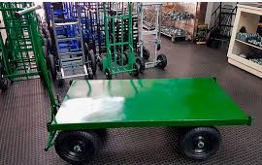
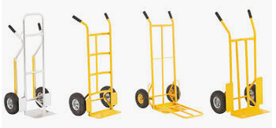
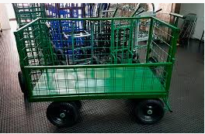
Equipamentos de Manuseio
Carrinhos manuais: manuseios efetuado por carrinhos impulsionados manualmente.

Slide 20
Equipamentos de Manuseio
Empilhadeiras: equipamentos mais versáteis para o manuseio de materiais. Não possui limitação de direção, movimentando-se horizontalmente e verticalmente e podendo ser elétrica ou com motores a gás, diesel ou gasolina, nos quais pode ser adaptada uma série de acessórios que os tornam mais funcionais.

Slide 21
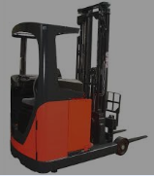
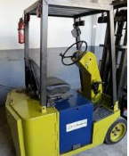
Equipamentos de Manuseio
EMPILHADEIRA ELÉTRICA
Esse tipo de empilhadeira funciona por meio de energia elétrica que provém de baterias. Em função disso, recomenda-se guardá-las em locais protegidos da água. Por possuírem bateria, elas são bem silenciosas enquanto estão operando.

Slide 22
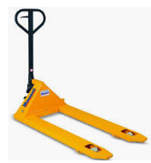
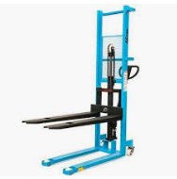
Equipamentos de Manuseio
EMPILHADEIRA MANUAL
Ela funciona basicamente por meio da força gerada pelo trabalho braçal. Apesar disso, não é necessário um esforço grandioso para operá-la, pois existem mecanismos que facilitam sua utilização — como, por exemplo, sistemas de rolamento e roldanas que auxiliam na elevação da torre.
As peleterias são muito comuns. Também existem algumas que possuem torre de elevação.

Slide 23
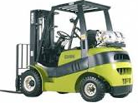
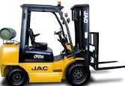
Equipamentos de Manuseio
EMPILHADEIRA COMBUSTÃO
Existem dois tipos de empilhadeiras a combustão. São eles:
Empilhadeiras a gás
São movidas a gás liquefeito. Sua principal vantagem sobre as empilhadeiras elétricas é que possuem uma capacidade de carga maior. Porém, por outro lado, acabam emitindo fumaça e poluição, que, além de serem prejudiciais em ambiente fechado, em longo prazo acabam causando muito mais danos — às pessoas e ao meio ambiente.

Slide 24
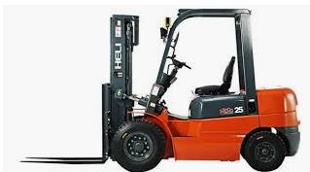
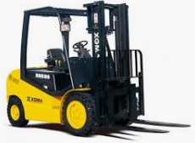
Equipamentos de Manuseio
EMPILHADEIRA COMBUSTÃO
Empilhadeiras a DIESEL
Elas também são movidas a combustão. A principal vantagem que elas oferecem é que, devido ao fato de o diesel ser um combustível comum, ele acaba se tornando mais acessível do que os cilindros utilizados nas empilhadeiras movidas a gás. Além disso, elas possuem uma capacidade de carga muito maior do que os outros tipos de empilhadeiras.

Slide 25
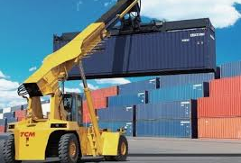
Equipamentos de Manuseio
EMPILHADEIRA COMBUSTÃO
Empilhadeiras a PORTUÁRIAS
Essas empilhadeiras são diferentes dos outros tipos, principalmente pelo tipo de trabalho que realizam. Enquanto as outras costumam carregar poucas cargas por vez, as portuárias são utilizadas em grande escala, visando otimizar e agilizar o processo de carga e descarga de navios.

Slide 26
Equipamentos de Manuseio
EMPILHADEIRA COMBUSTÃO
Empilhadeiras a PORTUÁRIAS
Sua capacidade de carga é muito superior aos outros tipos de empilhadeiras, permitindo carregar e movimentar várias toneladas de uma só vez — fato que faz com que elas sejam ideais para esse tipo de trabalho, dada a quantidade de carga envolvida.

Slide 27
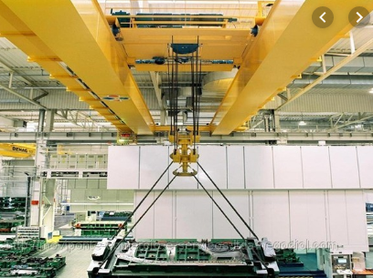
Equipamentos de Manuseio
Pontes rolantes: equipamento construído de estrutura metálica, sustentada por duas vigas ao longo das quais a ponte rolante se movimenta; entre duas vigas, sustentado pela estrutura, corre um carrinho com um gancho.

Slide 28
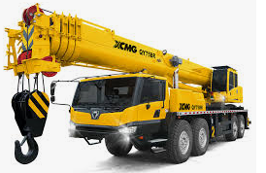
Equipamentos de Manuseio
Guindastes: equipamentos utilizados em manuseios, em área externa, de cargas acima de 5 t, equipados com lança e motor a explosão que proporciona o movimento da máquina e a força para adiantamento da lança e consequente trabalho.

Slide 29
Leis da Movimentação.
O sistema deve atender as seguintes finalidades básicas:
MELHORES CONDIÇÕES DE TRABALHO – Deve refletir em melhores condições para as pessoas envolvidas neste trabalho:
Maior segurança;
Redução da fadiga e
Maior conforto para o pessoal.

Slide 30
Leis da Movimentação.
O sistema deve atender as seguintes finalidades básicas:
MELHOR DISTRIBUIÇÃO – A distribuição, que se inicia na preparação do produto e termina no usuário, é grandemente melhorada com a racionalização dos sistemas de manuseio.
1. Melhoria na circulação.
2. Localização estratégica de almoxarifados.
3. Melhoria nos serviços ao usuário.
4. Maior disponibilidade.

Slide 31
Leis da Movimentação.
O sistema deve atender as seguintes finalidades básicas:
REDUÇÃO DE CUSTOS – Através da redução dos custos de inventário, utilização mais vantajosa do espaço disponível e aumento da produtividade. Deve proporcionar a redução de custos de mão-de-obra, a redução de custo de materiais e a redução de custos de despesas gerais.

Slide 32
Leis da Movimentação.
O sistema deve atender as seguintes finalidades básicas:
AUMENTO DA CAPACIDADE PRODUTIVA – Aumento de produção; Aumento da capacidade de armazenagem e Melhor distribuição de armazenagem.

Slide 33

DÚVIDAS??

